Slide 1
«Береги родную природу»
презентация для классного часа
учитель русского языка и литературы
МКОУ Макарьевская ООШ
Тукмачева Ольга Валентиновна

Slide 2
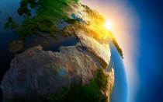
Есть одна планета – сад
В этом космосе холодном.
Только здесь леса шумят
Птиц скликая перелетных.

Slide 3
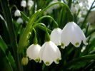
Лишь на ней одной увидишь
Ландыши в траве зеленой.

Slide 4
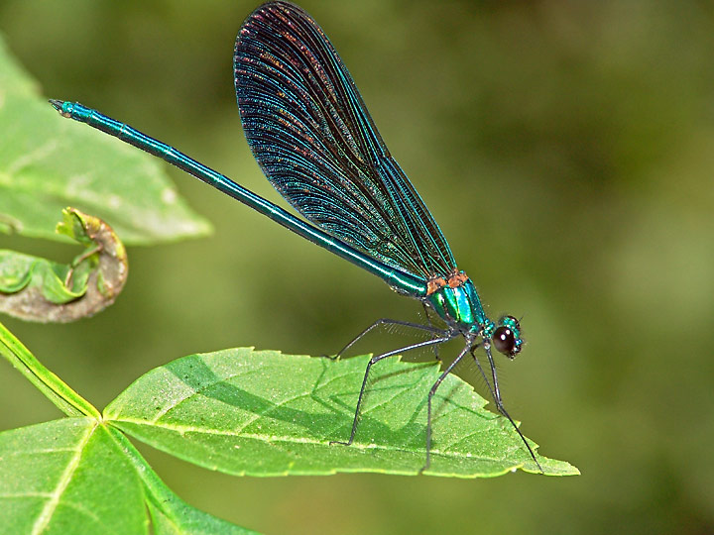
И стрекозы только тут
Смотрят в речку удивленно.

Slide 5
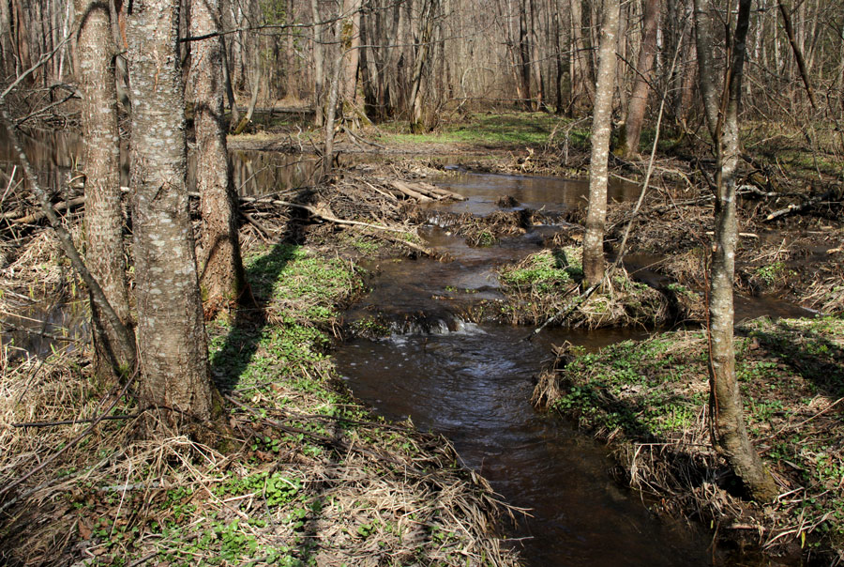
Текут ручьи, звенят их голоса,
Я слышу леса гул и птичье пенье.
Земля нам дарит щедро чудеса
И ждет взамен труда и удивленья.

Slide 6
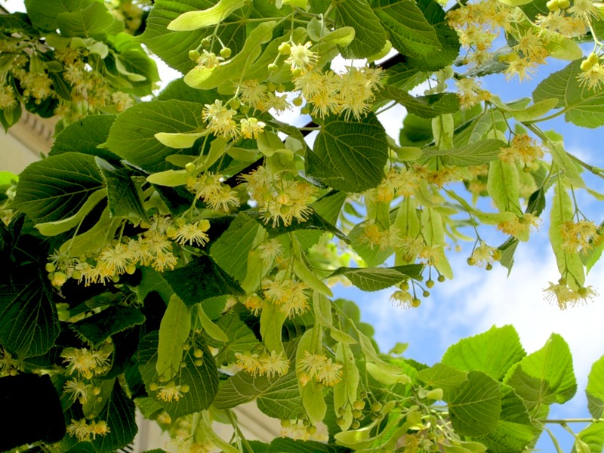
Ветер чуть слышно поет,
Липа вздыхает у сада.
Чуткая музыка всюду живет
Только прислушаться надо.

Slide 7
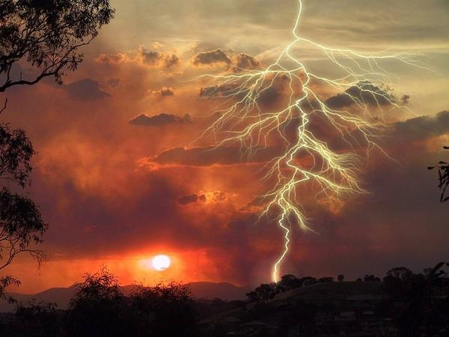
Звонко струится ручей,
Падает гром с небосвода,
Это мелодией вечной своей
Мир наполняет природа.

Slide 8
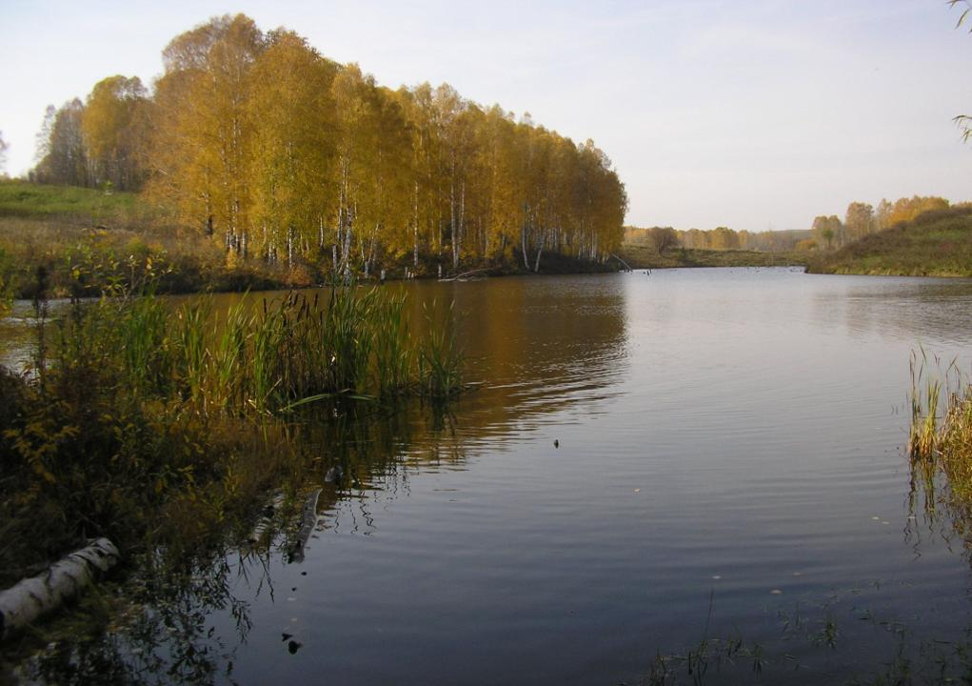
Тихие слезы свои
Ива роняет у брода,
Трелью приветствуют ночь соловьи,

Slide 9
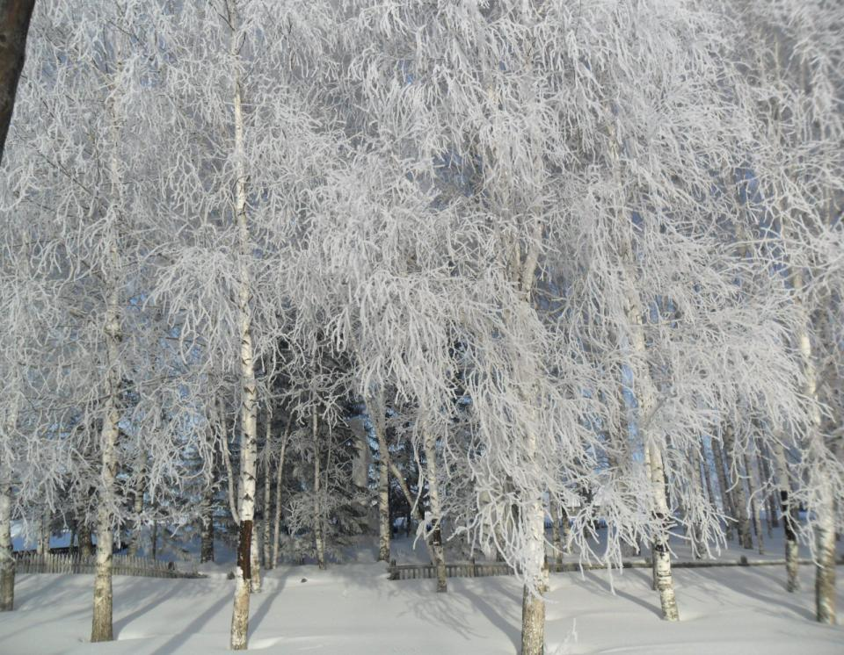
Звоном ветвей, песней дождей
Мир наполняет природа!

Slide 10
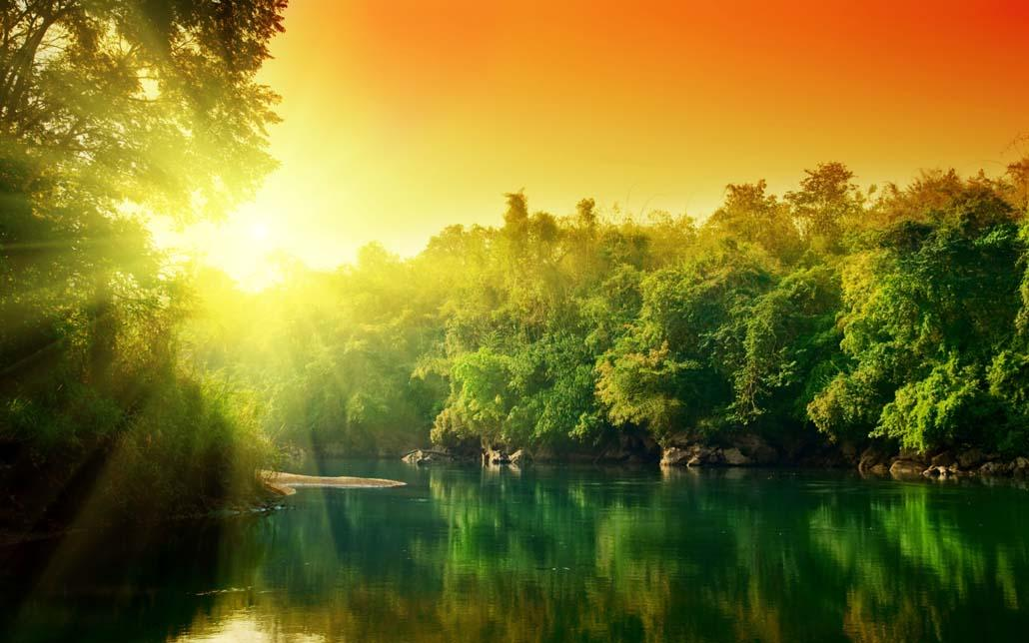
Птицы встречают восход,
Ласточка солнышку рада.
Чуткая музыка всюду живет,
Только прислушаться надо!

Slide 11
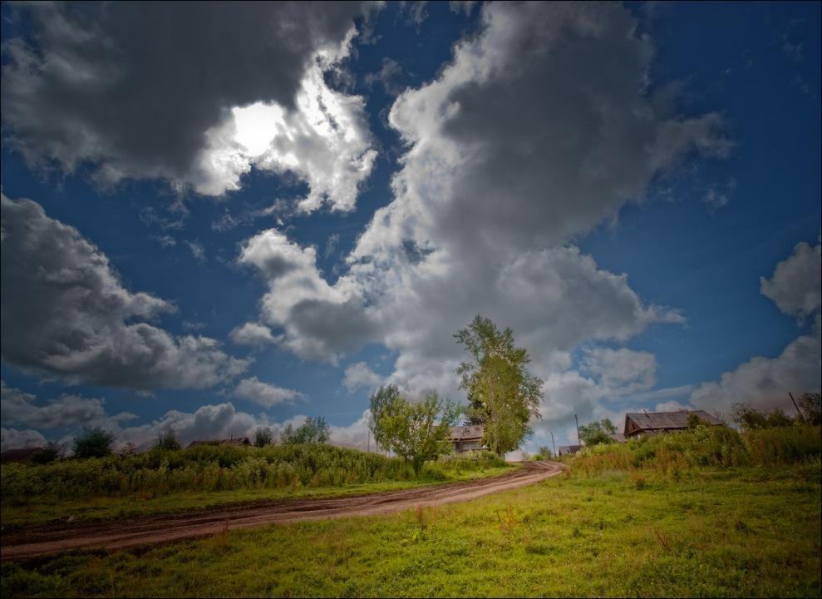
Ты вспоминаешь родину такою,
Какой ее ты в детстве увидал,
Клочок земли, припавший к трем березам,
Далекую дорогу за леском,
Речушку со скрипучим перевозом,
Песчаный берег с низким ивняком.

Slide 12
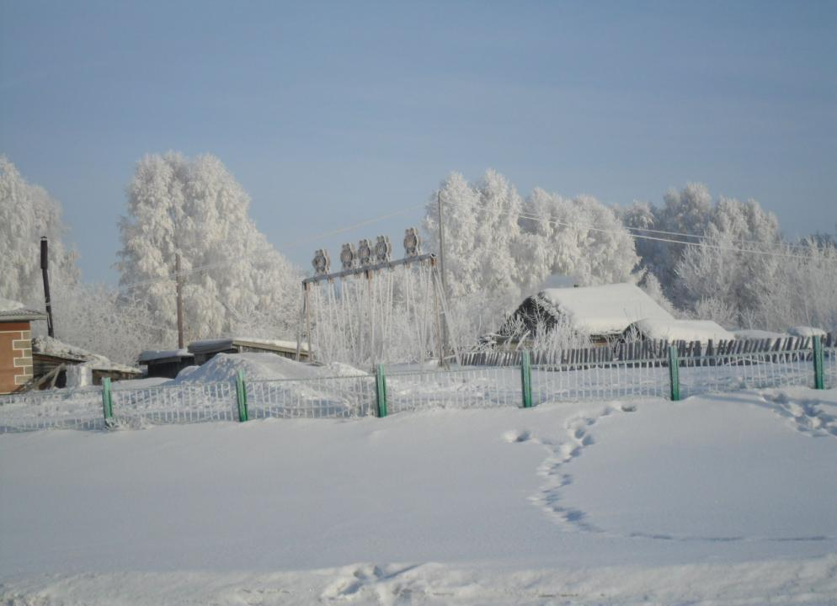
Вот где нам посчастливилось родиться
И где всю жизнь до смерти мы несем
Ту горсть земли, которая годится,
Чтоб видеть в ней приметы всей земли.

Slide 13
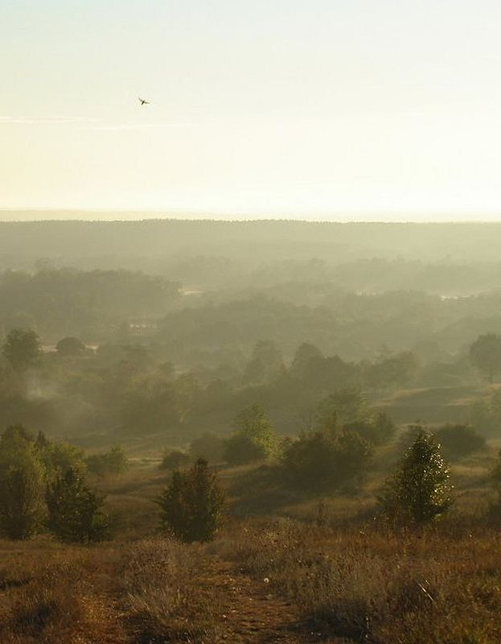
Берегите землю! Берегите!
Жаворонка в голубом зените,
Бабочку на листьях повилики,
На лужайках солнечные блики

Slide 14
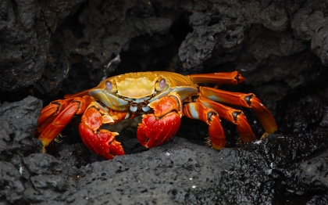
На камнях играющего краба,
Над пустыней тень от баобаба.
Ястреба, парящего над полем,
Ласточку, мелькающую в жите.
Берегите землю! Берегите!

Slide 15
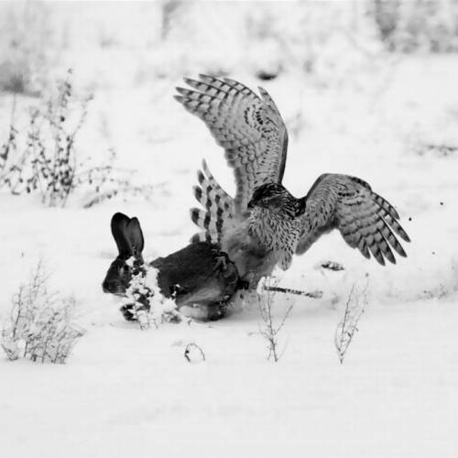
Все звери и птицы на свете нужны,
И мошки не меньше нужны, чем слоны.
Нельзя обойтись без чудовищ нелепых
И даже без хищников злых и свирепых,

Slide 16
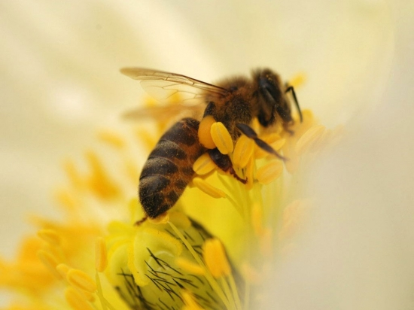
Нужны все на свете, нужны все подряд,
Кто делает мед

Slide 17
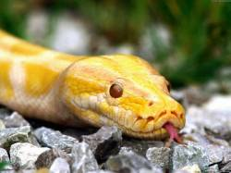
и кто делает яд.

Slide 18
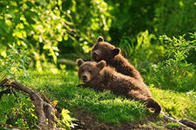
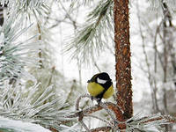
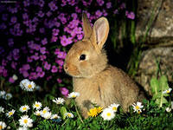
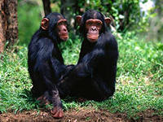
Дерево, цветок, трава и птица
Не всегда умеют защититься,
Если будут уничтожены они
На планете мы останемся одни.

Slide 19
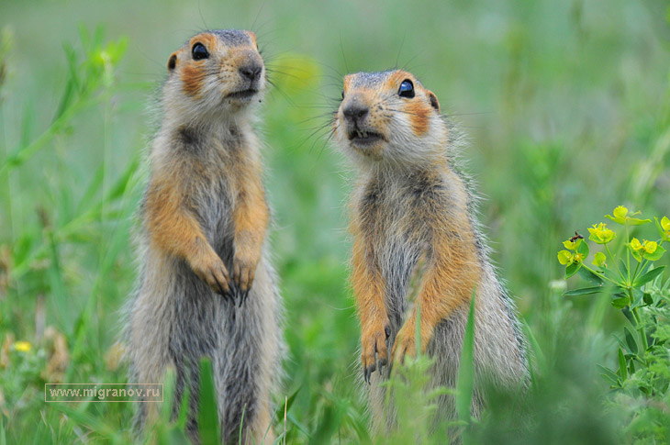
Нор звериных, птичьего гнезда
Вы не разоряйте никогда,
Пусть птенцам и маленьким зверятам
Хорошо живется с нами рядом!

Slide 20
Охраняются красною книгой
Столько редких животных и птиц,
Чтобы выжил простор многоликий
Ради света грядущих зарниц.

Slide 21
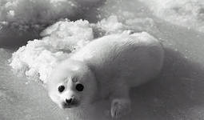
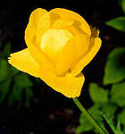
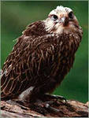
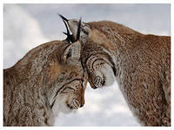
Чтоб нагрянуть не смели,
Чтобы души не стали пусты,
Охраняются звери, охраняются змеи,

Slide 22
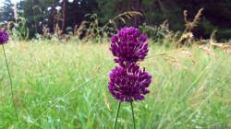
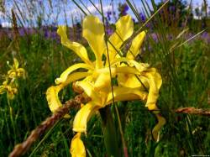
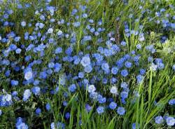
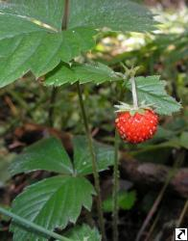
Охраняются даже цветы.

Slide 23
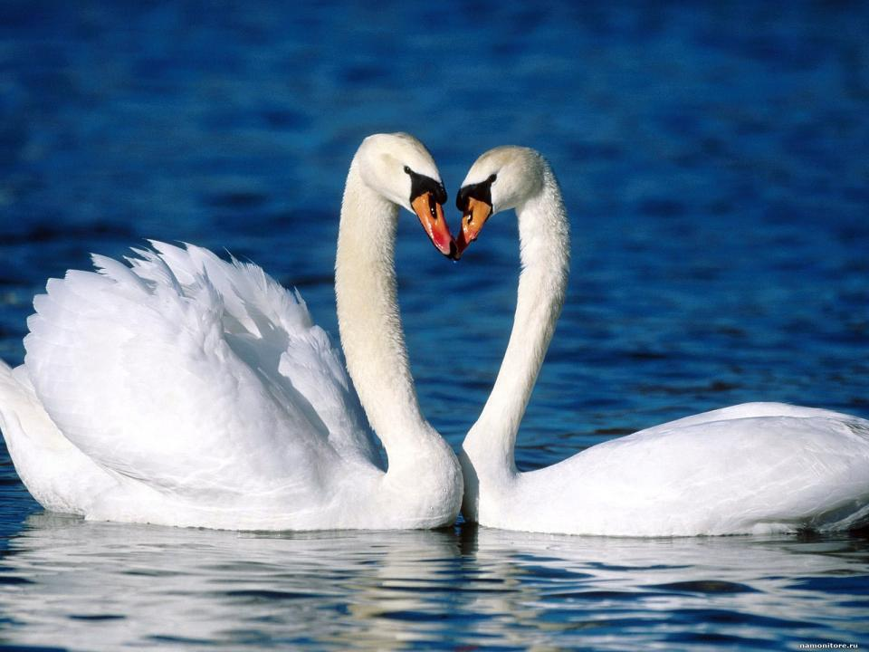
Берегите эту землю, берегите эту воду,
Даже малую былиночку любя,
Берегите всех зверей внутри природы,
Убивайте лишь зверей внутри себя!

Slide 24
